Slide 1
مَركَزُ التَّربِيَّةِ الدّينِيَّة لِرُهبانِيَّةِ القَلبَينِ الأقدَسَين
يُقَدِّمُ كِتابَ الأساسِيَّ الأَوَّل

Slide 3
اللِّقاءُ السّادِس وَالعُشرون
أَيُّها الرّوحُ القُدُس...
أَنِرْني

Slide 5
سَلام المَسيح أَصدِقائي...
شو رَح نَعمِل بِهَاللّقاء؟

Slide 6
نْسَمّي مَصدَر قُوَّتنا،
ونُورِنا وحُبّنا، وهُوّي الرُّوحُ القُدُس، ونْحَدّد ثِمار
عَمَل الرّوحِ بِحَياتنا:
مُسامَحَة،مُساعَدة،
حُبّ..
نِشعُر بِعَمَل الرُّوح وثِمارو فِينا وبِأعمالو كَمَصدَر للقُوّة والحُبّ والنّور بِحَياتنا

Slide 7
وهَلَّق رَح إِطلُب مِنكُن إِنّو نِرسُم إِشارِة الصّليب

Slide 8
بِاسْمِ الآبِ
والابِن
والرُّوح القُدُس،
الإِلَه الواحِد،
آمين

Slide 9
خَلّونا نحِطّ سَوا أَنفُسْنا بِحُضور الله بِخُشوع واحتِرام ونْقِلّو يا رَبّ، إِفتَحْ قُلُوبَنا لِنَفهَمَ كَلِمَتَكَ

Slide 10
عَن شُو حْكينَا بالمَرَّة المَاضِية؟
عَنِ الرّوحِ القُدُس.
وشُو قِلْنَا عَنُّو؟
هُوّي الحُبّ والنّور والقُوّة.
وَيْن ساكِن وكِيف بِيساعِدْنَا؟
ساكِنْ فينَا وبِيساعِدْنَا تَ نْصَلّي.

Slide 11
الرُّوح القُدُس بْيَعطينَا كِلّ شِي:
الحُبّ، النُّور، القُوّة، السّلام، الفَرَح...
بيخَلّينا نْعِيش مِتِل وْلاد النّور، مِتِل وْلاد اللّه يَلْلي بيجَرْبُو يِتْشَبَّهُو بِيَسوع.

Slide 12
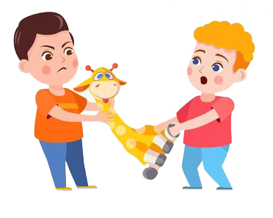
هُوّي يَلْلي بِيخَلّينَا نْحِبّ ونْصَلّي ونِتْصَرّفْ مِتْلُو، ولَو شْوَي. نَحْنَا مَا عِنّا قُوِّة حَتّى نَعمِل الخَير دِايمًا.مْنَعرِفْ كْتِير مْنِيح إنُّو لَوَحَدْنَا ما فِينَا نَعمِلْ شِي
كِرْمِال هَيكْ الرّوح القُدُس بِيساعِدْنَا دايمًا.
،

Slide 13
تَعُوا تَ خَبِّرْكُنْ كِيف جاب وَلَدْ القُوّة تَ يْسامِحْ

Slide 14
عَلى الفُرصَة، ضَرَبْ صَبِي بِنْت زْغيرِة، شَدّها بِشَعرَها وهَرَبْ،
وصارِتْ البِنت تِبْكِي.

Slide 15
قالِتْلُو المعَلْمِة:
إنتَ اْذيْت رْفيقْتَكْ. رُوحْ وطْلوبْ مِنّا إنّا تْسامْحَكْ

Slide 16
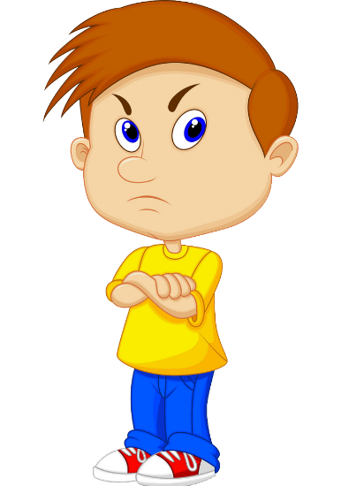
بَسْ الصّبِي
ما قِبِل
لأنُّو قَلْبُو
كان قاسِي
ومَا بْيَعرِفْ
إنُّو غَلْطَان.

Slide 17
قالِتْلُو المعَلْمِة:
إنْتَ بْتَعرِفْ كْتِير مْنِيح إِنَّكْ إذا مِا صَلَّيتْ للرّوحْ القُدُسْ وطَلَبِتْ مِنّو إنّوْ يْسِاعْدَكْ، ما فِيك تُطْلُبْ المَغفِرَة أبَدًا.

Slide 18
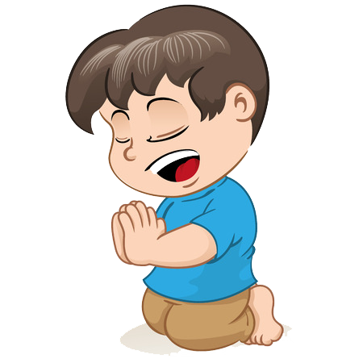
أثَّرْ كَلام المعَلْمِة بالصَّبِي،
ولمّا رِجِعْ عَ صَفُّو، جَرَّبْ إنُّو يْصَلِّي
وقَرَّرْ إنُّو يِقْعُدْ
مَعْ حَالُو ورَكَعْ، وصَلَّى لَلْرّوح القُدُسْ مِنْ كِلّ قَلبُو.

Slide 19
وشْوَيْ قِام بِسِرْعَة ورَاحْ لَعِند رْفيقْتُو وِاعْتَذَرْ مِنّا وبِاسَا، وِاعْتَذَر كَمِان من المعَلْمِة وباسا هِيّي كَمان.

Slide 20
شو هالانْتِصَار العَظِيم يَلْلي حَقّقُوا الرّوح القُدُس.
شو هالحُبّ المُمَيّزّْ
يَلّلي فِات ع َ قَلِبْ
هالصَّبِي الزْغِير.

Slide 21
شفْتُو! بِكِلّ لَحْظَة، لازِمْ نُطْلُبْ مُسِاعَدِة الرّوح القُدُسْ ومُسِانَدْتُو، لأنُّو هُوِّي بَدُّو إنُّو نْنَفِّذْ شُو طَلَبْ مِنّا يَسوع.
هُوِّي بَدُّو يِانا إنُّوْ نْفَرِّحْ يَسوع!
هُوِّيْ مَا بَدّو يِانا نَعْمِلْ أَعمِال كْبيرِة، لأنُّو الأَعمال الزّغيرِة مهمِّة كتير.
إذا سْمِعْنَا كِلمِة أهِلْنَا، إذا خَدَمْنَا، إذا قِلْنَا الحَقيقَة، إذا قْبِلْنَا نِتْشارَكْ بألعَابْنَا مَعْ إخْوِتْنَا،
مِنْكُون عَمْ نْقَدِّمْ بَسْمِات حِلْوِة لَيَسوع.

Slide 22
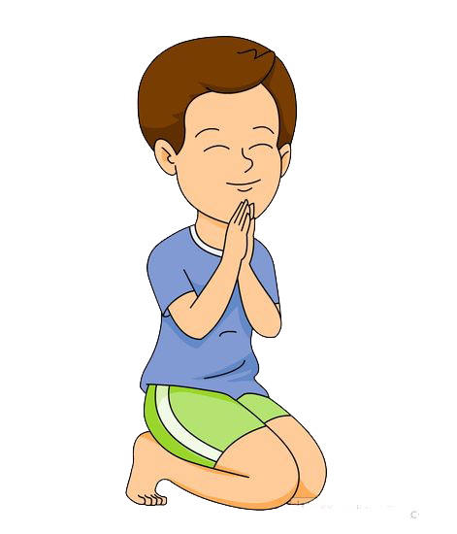
إذا كانِتْ بْتِنْقَصْكُنْ الشَّجِاعَة تَ تَعِمْلُوا هَالأعْمِال، قُولُوا للرُّوح القُدُسْ بِقَلِبْكُنْ:
عَجِّلْ وْتَعَا سِاعِدْنِي
بَلاكْ مَا فِيِّ أَعْمِلْ شِي.

Slide 23
شُو بِرأيْكُنْ رَحْ بِيكُونْ جَوَابْ الرّوح القُدُسْ؟
رَحْ يجِي لَيْسِاعِدْنا ويْخَلِّصنَا،
رَحْ يجِي لَيَعْطينَا شُو نِحْنا بِحَاجِة لإلو.
يِعنِي القُوّة تَ نعمِلْ شو بيُطلُبْ منّا.
وكِلّ مَا طَلَبْنِاه بِقُوِّة، بيِجِي لَعِنّا،
حِامِلْ مَعُو الحُبّ الكَبِير تَ يْعَبِّي قْلوبْنَا،
والقُوّة حَتّى نْعَيّطْلُو تَ نِقدِرْ نْنَفِّذْ مَشِيئْتُو ونْحِبّ يسوع.

Slide 24
وكيف بَعرِفْ إذا الرّوح القُدُسْ عَمْ بْيِشتِغِلْ فِيّ؟
سْمَعُوا مْنِيحْ!

Slide 25
بَس تْحِسُّوا بِقُوِّة
مِشْ جِايِي
مِنْكُنْ، وما
تَعرْفُوا مِنْ وَين
جِايي، عْرَفُوا إنّا
مِنِ الرّوح القُدُس
يَلْلي ساكِنْ فيكُنْ!

Slide 26
بَسْ تْحِسُّوا إنّو فِي
ضَوّ مْشَعْشَعْ
جُوِّاتْكُنْ،
ومِشْ جِايِي مِنْكُنْ،
عْرَفُوا إنُّو نُور
الرّوح القُدُس
يَلْلي سِاكِنْ فيكُنْ!

Slide 27
بَس تْحِسُّوا إنُّو في
حُبّ عَمْ يِكْبَرْ فيكُنْ،
وإنتُو عِارْفِين
إِنّو مِشْ مِنْكُنْ
عْرَفُوا إنُّو
من الرُّوح القُدُس
يَلْلي
سِاكِنْ فيكُنُ!

Slide 28
وحَتّى لمَّا مَا
بِتْحِسُّوا بِشِي،
إنتُو بْتَعرفُو وبِتْآمْنُوا
إنُّو الرّوح القُدُس
مَوجُود فيكُنْ
وهُوِّي يَلْلي
بْيَعطيكُنْ الإيمان
والفَرَح الحَقيقِي.

Slide 29
وبَسْ يِكُونْ الرّوح القُدُس فينَا بِهَالشَّكِلْ،
هَيدَا بْيِعْنِي إنُّو حَيِاة جْديدِة انعَطِتْ لإلْنَا، وإنُّو مَا رَحْ نْكون أبدًا لَوَحَدْنَا.
الرّوح هُوِّي مِتِلْ الصَّدِيق يَلْلي بيساعِدْنَا بِكِلّ لحَظَة مِنْ حَياتْنَا،
بْيَعْطينَا الحُبّ والقُوِّة يَلْلي جَاييِن مِن عِند اللّه.
وهَيك بِنْصِير أَطْفَال جْداد!

Slide 30
وهَلّق تَعوا تَ نْقِلّو لَلرّوح القُدُس:

Slide 31
يا روح اللَّه القُدُوس،
أنا حابِبْ كتير،
إنُّو بَيِّنْ حُبَّكْ ونُورِكْ بِكِلّ خِطْوِة بَعْمِلا.
وحابِبْ كتير إنُّو ضَوِّيْ كِلّ القْلوب يَلْلي لْتَقَيْتَها ومْحَاوْطِتْنِي.
بْقَدِّمْلَكْ نَفْسِي كِلاّ
حَتَّى تِقْدِرْ تَعمِلْ كِلّ الخَير
يَلْلي بَدّك ياه مِنْ خِلالي.

Slide 32
ومِن بَعد ما سمِعْنا المُحادَثة، رَح إِسأَلكُن كَم سُؤال!

Slide 33
شو بيَعطينا الرُّوحُ القُدُس؟

Slide 34
الحُبَ، النّورَ، القُوّة،
السّلام والفَرَح!

Slide 35
مِن وَين جاب الصَّبي قُوِّة المُسامَحَة؟

Slide 36
مِن الرّوح القدُس

Slide 37
شو هِيي الأَعمال يَلْلي إذا عْمِلْناها مِنْفرّح يَسوع؟

Slide 38
إنّو نطيع
نخدُم
نْقول الحَقيقَة
ونِتْشارَك

Slide 39
وهَلّق جَرْبوا عملوا هَالنّشاط!

Slide 41
الرّوح القُدس
الرّوح القُدس
الرّوح القُدس

Slide 42
العِبارَة يَلْلي لازم تِنحفِر بِقلوبنا

Slide 43
ومنِختُم بِهَالصَّلاة وَهالتِّرنيمِة

Slide 44
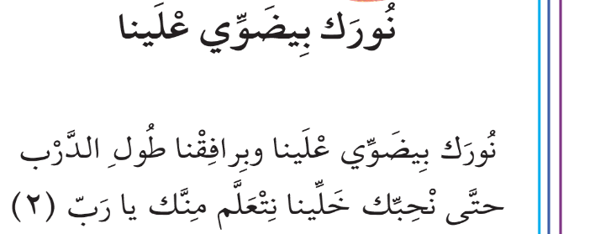

Slide 45
باي باي، منِلتِقي بِالأسبوع القادِم.

